Slide 2
Curso Conceptos Básicos de la Estrategia de Eliminación de la Malaria

Slide 3
Modulo 4 : Estrategias e Intervenciones para la Eliminación de la Malaria.
Resultado de Aprendizaje
Determinar las medidas de implementación de la estrategia DTI-R, de acuerdo a los lineamientos nacionales e internacionales para la eliminación de la malaria

Slide 4
Unidad 03
Estratificación del riesgo de malaria

Slide 5
Estratificación de riesgo para malaria
La estratificación es una herramienta para ayudar a la toma de decisiones y es el primer paso en la planificación de operaciones.
Receptividad
Riesgo de importación
Se entiende como el riesgo de importación de personas que provienen de zonas con transmisión activa de malaria
Se entendida como la habilidad del ecosistema de permitir la transmisión de malaria
Notes:
La estratificación es una herramienta para ayudar a la toma de decisiones y es el primer paso en la planificación de operaciones.
Es un proceso dinámico que implica el análisis periódico de información.
Está determinada por la Receptividad y el riesgo de importación, número absoluto de casos, tanto en contextos de baja como de alta transmisión.
Debe realizarse, entonces, en función de:
Intensidad de la transmisión (número de casos).
Riesgo de importación del parásito (Vulnerabilidad).
Receptividad.
Incluye los focos, pero no se limita a ellos.
Para entender con claridad la estratificaciondel riesgo de malaria debemos tener claridad en dos concepto
Receptividad
Se entendida como la habilidad del ecosistema de permitir la transmisión de malaria
Riesgo de importación
Se entiende como el riesgo de importación de personas que provienen de zonas con transmisión activa de malaria
la asignación del nivel de riesgo que tiene cada municipio frente a malaria se organiza a partir de cinco estratos,

Slide 6






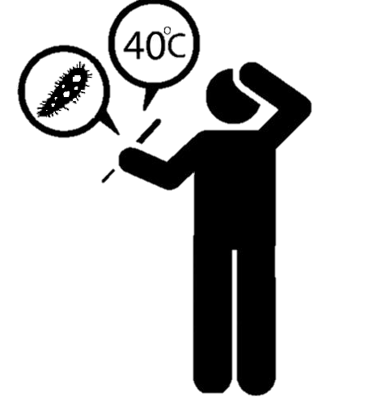
Estratificación de riesgo para malaria
Estrato 1
Estrato 2
Estrato 3
Estrato 4
Estrato 5
Notes:
la asignación del nivel de riesgo que tiene cada municipio frente a malaria se organiza a partir de cinco estratos, El nivel de receptividad debe ser evaluado/mapeado a partir de la vigilancia entomológica que permita identificar las áreas más receptivas. La información histórica de malaria puede ser utilizada como un proxy cuando la información entomológica no exista. El riesgo de importación del parásito debe ser evaluado/mapeado a partir del establecimiento de una vigilancia que identifique poblaciones a riesgo de importar casos y las áreas de mayor riesgo de recibir casos importados
La estratificación debe hacerse en función de: i) la intensidad de la transmisión (número de casos), ii) del riesgo de importación del parásito y iii) de la receptividad² y se aplica a todo el territorio de un país. Por tanto, la estratificación incluye los focos, pero no se limita a ellos. Los estratos propuestos son los siguientes:
Estrato 1: No receptivo.
Estrato 2: Receptivo, sin casos autóctonos en los ultimos 10 años y sin riesgo de importación del parasito. Incluye focos eliminados, sin casos importados o sin inmigración desde territorios endémicos.
Estrato 3: Receptivo, sin casos autóctonos en los ultimis 3 años, y con riesgo de importación del parásito. Incluye focos eliminados, con casos importados o con inmigración desde territorios endémicos.
Estrato 4: Receptivo, con casos autóctonos y riesgo de importación. Incluye focos activos y residuales. El número de casos por unidad de salud por semana es igual o menor a 3.
Estrato 5: Receptivo, con casos autóctonos y riesgo de importación. Incluye focos activos y residuales. El número de casos por unidad de salud por semana es mayor a 3.

Slide 7
Estratificación de riesgo de municipios para malaria en Colombia
Estrato | Receptividad | Riesgo de importación | Casos autóctonos |  | Casos en el último año |  | Observaciones
 |  |  | 10 años | 3 años | >3 casos autóctonos por semana por unidad que reporta | ≤3 casos autóctonos por semana por unidad que reporta (hasta 156 por año)
1 | NO | NO | NO | NO | - | - | Altitud mayor o igual a 1.600 m.s.n.m.
 |  |  |  |  |  |  | (-) vector
2 | SI | NO | SI | - | - | - | (+) focos eliminados
3 | SI | SI | SI/NO | NO | - | - | (+) focos eliminados
4 | SI | SI | SI | SI | - | SI | (+) focos activos y residuales
5 | SI | SI | SI | SI | SI | - | (+) focos activos y residuales
Fuente: Manual para la estratificación de riesgo y manejo de focos OPS/OMS, 2019. (+) presencia y (-) ausencia
Notes:
La información requerida para estratificar incluye:
Casos autóctonos de malaria de los últimos años por lugar de procedencia (a nivel de localidad), que permitan identificar las zonas históricas y actuales de malaria. Datos de los últimos 4 años permiten diferenciar las localidades que deben clasificarse en el estrato 4 (focos activos y residuales) o en estrato 3 (focos eliminados).
Información sobre el riesgo de importación del parásito: casos importados por localidad y conocimiento local de la movilidad de la población desde territorios endémicos. El análisis de los movimientos poblacionales desde países endémicos, entre regiones o municipios al interior del país y entre localidades en el territorio de interés es esencial para orientar la estrategia local de vigilancia dirigida a transformar focos activos en eliminados o consolidar territorios libres de malaria.
Información sobre la receptividad. Si la información entomológica en un territorio es limitada, un indicador proxy de la receptividad puede ser el número de casos autóctonos de los últimos 10 años, considerando que las localidades con transmisión de malaria son generalmente también las localidades más receptivas. Se puede, de igual forma, considerar zonas con ecología similar a aquellas donde ha habido transmisión.
Listado de las unidades geográficas georreferenciadas (ubicadas en un mapa) a nivel de la cual se realizará la estratificación (por ejemplo: distrito, municipio o unidad geográfica mínima: barrio [contexto urbano]/vereda [contexto rural]).
El objetivo final de la estratificación es clasificar las unidades (distritos, municipios, barrios/veredas) en estratos en función de los datos epidemiológicos, del riesgo de importación del parasito y de la información disponible de receptividad.

Slide 8
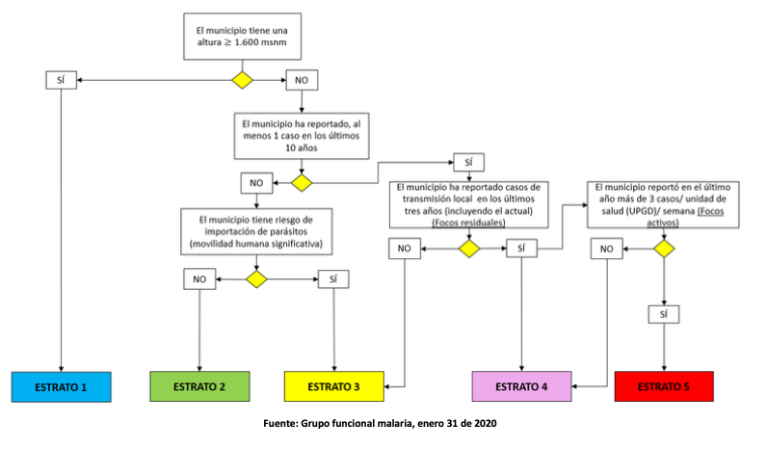
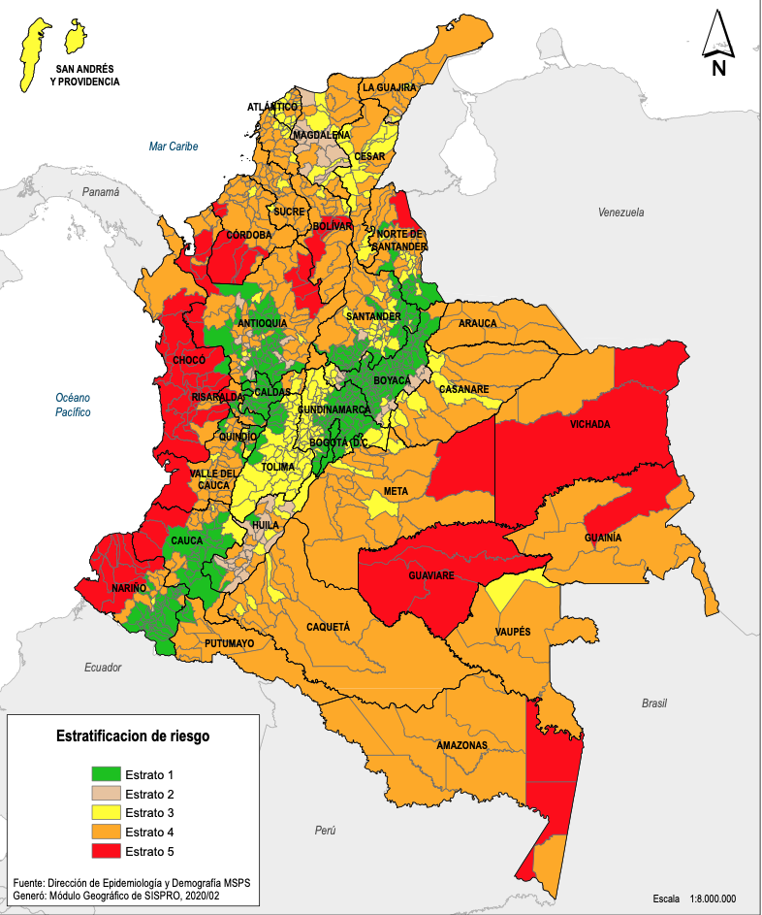
Estratificación de riesgo de municipios para malaria en Colombia
Mapa de estratificación de riesgo para Malaria en Colombia por Municipios. Colombia. Año 2020
Flujograma para la construcción de la estratificación de riesgo para malaria por municipio.
Fuente: Dirección de Epidemiología y Demografía MSPS Generó: Módulo Geográfico de SISPRO, 2020/02
Notes:
Cuando el ejercicio se realiza desde el nivel nacional, se estratifica primero a nivel de distrito o municipio. Lo ideal es que la estratificación a nivel de distrito o municipio sea el resultado de un ejercicio previo de estratificación de localidades o sectores dentro de los distritos y municipios. El estrato mas alto es el que prima a la hora de estratificar el municipio entero. Es decir que sin en un municipio existen los estratos 1, 2 y 4, el estrato del municipio entero será el mas alto, en este caso seria el estrato 3.
El ejercicio puede iniciarse identificando las áreas sin presencia del vector (por encima de 1,500 metros sobre el nivel medio del mar, por ejemplo), complementando esta información con los reportes entomológicos a nivel de distrito o municipio, a fin de establecer los distritos o municipios correspondientes al Estrato 1. Posteriormente, se identificarán los distritos o municipios con transmisión activa (con reporte de casos autóctonos en el año anterior: focos activos; o hasta 3 años antes: focos residuales), por medio de las bases de datos de vigilancia, correspondientes al Estrato 4. En seguida, se identificarán los municipios que no reportan casos autóctonos hace más de tres años, pero que han reportado casos importados y presentan inmigración desde territorios endémicos, correspondientes al Estrato 3. Finalmente, los distritos o municipios restantes corresponderán al Estrato 2. Es necesario, no obstante, complementar la información disponible con la caracterización de cada municipio (ver micro-estratificación, Sección 4 del presente manual), a fin de corroborar o ajustar la clasificación.

Slide 9
Unidad 04
Micro-estratificación y
micro-planificación de la malaria.

Slide 10
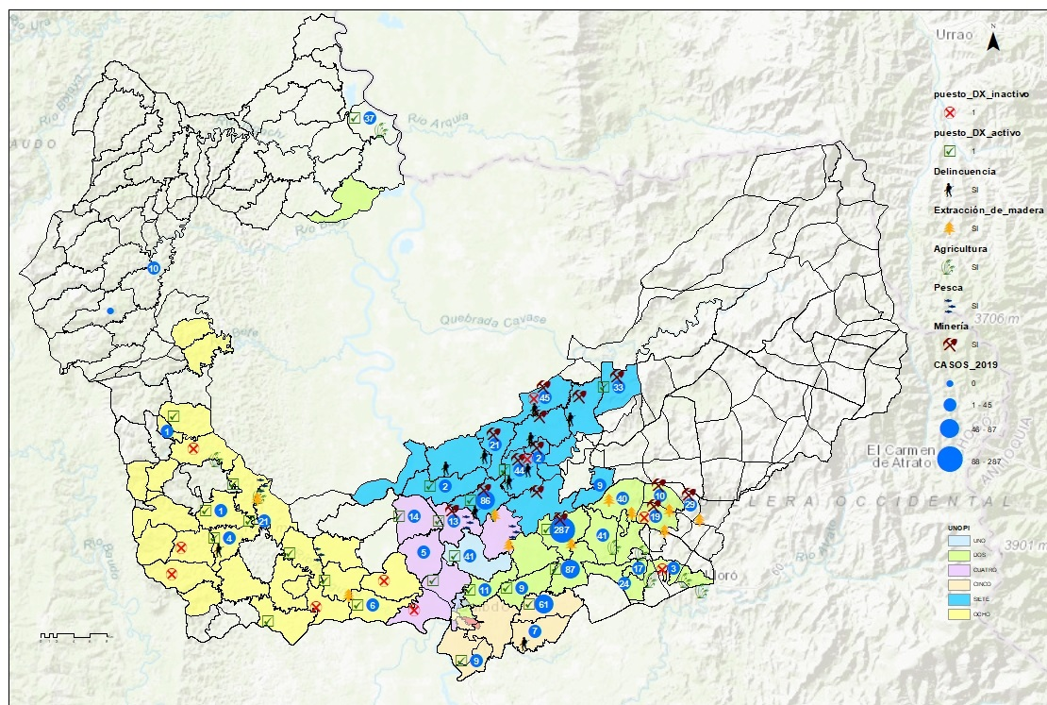
Micro-estratificación y Micro-Planificación
UNOPI
(Micro – área)
Foco (localidad)
Notes:
La micro-estratificación, es un ejercicio de análisis epidemiológico más local (micro) para la identificación de grupos de unidades geográficas contiguas (barrios o veredas) y focos relacionadas epidemiológicamente, que conviene que sean abordadas integralmente, con el objetivo de interrumpir la transmisión en un municipio o distrito a través de las Unidades Operativas de Intervención (UNOPI). El concepto de UNOPI , es un conjunto de unidades geográficas mínimas (barrios o veredas) o focos de malaria cercanos entre sí, que comparten las condiciones eco-epidemiológicas y la dinámica de transmisión de malaria.
Puede incluir, por tanto, varios focos que están relacionados entre sí por la movilidad de la población. Un foco estará conformado por uno o más barrios o veredas, mientras que una UNOPI estará conformada por uno o más focos. En la micro-estratificación se considera el concepto epidemiológico de foco pero se usa el concepto de UNOPI para planificar una operación basada en mejorar el acceso al diagnóstico y tratamiento en el nivel local. Una vez se ha realizado la micro-estratificación y se ha caracterizado el municipio y las UNOPI que lo conforman, en términos de red de detección, diagnóstico y tratamiento, se planificará la respuesta. Por lo tanto, el ejercicio de eliminar la malaria de los focos contempla dos componentes: micro-estratificación y micro-planificación

Slide 11
Micro-estratificación
1.Identificación de los focos
2. Análisis de la dinámica de transmisión en los focos.
3. Caracterización de las micro-redes de atención.
4. Levantar “hipótesis” sobre la transmisión,
Generar los insumos necesarios para organizar las acciones de diagnóstico tratamiento, investigación (micro-redes) y la respuesta.
Micro-Planificación
1. Énfasis en organizar las búsquedas pasivas.
2. Dirigir orientar y estimular la demanda.
3. Articulación en una red de los diferentes actores de la micro-red.
4. Optimizar la búsqueda activa.
5. Optimizar la medidas de control vectorial de mosquitos adultos.
6.Ejercicio dinámico con ciclos semanales de análisis y reorganización de acciones.
7. Modelo local de supervisión.
Implementar un modelo local de vigilancia y atención de casos que logre diagnosticar en menos de 48 horas, tratar el mismo día de diagnóstico, investigar y responder en forma adecuada
ELEMENTOS
OBJETIVOS
Notes:
Micro- estratificación : Tiene como objetivo generar los insumos necesarios para organizar las acciones de diagnóstico tratamiento, investigación y la respuesta.
Cuyos elementos fundamentales son :
1. Identificación de los focos
2. Análisis de la dinámica de transmisión en los focos.
3. Caracterización de las micro-redes de atención (brechas barreras, necesidades).
4. Levantar “hipótesis” sobre la transmisión, el mantenimiento de la transmisión las dinámicas sociales que la determinan y en consecuencia la clave para impactarlas
Generar los insumos necesarios para organizar las acciones de diagnóstico tratamiento, investigación (micro-redes) y la respuesta.
Micro- planificacion: Organización de las acciones de diagnóstico, tratamiento, investigación y respuesta
Los elementos fundamentales son :
Énfasis en organizar las búsquedas pasivas.
2. Dirigir orientar y estimular la demanda.
3. Articulación en una red de los diferentes actores de la micro-red.
4. Optimizar la búsqueda activa.
5. Optimizar la medidas de control vectorial de mosquitos adultos.
6.Ejercicio dinámico con ciclos semanales de análisis y reorganización de acciones.
7. Modelo local de supervisión.

Slide 12
Pasos para la identificación y caracterización de las UNOPIS de malaria.
  Agrupar las localidades en micro-áreas.
Establecer una hipótesis de transmisión.
Conocer la dispersión de casos en el territorio.
PASO 1
PASO 3
PASO 5
Entender los factores que afectan (o pueden afectar) la transmisión
PASO 2
Caracterizar las micro-áreas en términos de la organización del DTI-R.
PASO 4
Notes:
La información necesaria para la micro-estratificación se obtiene de: i) la revisión de datos en las Direcciones Territoriales de Salud (DTS) e Instituciones Prestadoras de Servicios de Salud (IPS), ii) entrevistas a los trabajadores de la salud de las IPS, promotores/colaboradores voluntarios, gestores comunitarios del riesgo en salud, pacientes y vecinos de la comunidad, y iii) visitas a barrios/veredas principales para comprender variables clave relacionadas con la dinámica de la transmisión, las barreras de acceso a los servicios las condiciones de vida y las dinámicas de la población.
Este procesos lleva 5 pasos que permite llegar a la identificación de las UNOPIs o micro-áreas
Paso 1: Conocer la dispersión de casos en el territorio.
Paso 2: Entender los factores que afectan (o pueden afectar) la transmisión
Paso 3:Agrupar las localidades en micro-áreas.
paso 4: Caracterizar las micro-áreas en términos de la organización del DTI-R.
Paso 5: Establecer una hipótesis de transmisión, su mantenimiento, las dinámicas sociales que la determinan y en consecuencia, las claves para impactarla.
Los primeros cuatro pasos pueden realizarse en oficinas, con las autoridades sanitarias. El quinto paso tiene lugar en campo, en las localidades.

Slide 13
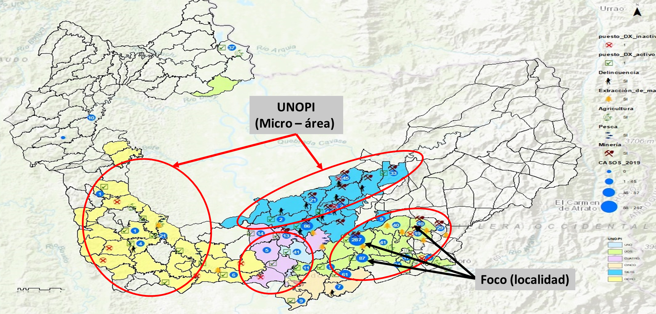
  1. Análisis de la micro-epidemiología
4. Generar hipótesis
3. Identificar las brechas en:
  Diagnóstico
  Tratamiento
  Investigación
  Respuesta
  2. Identificar los factores sociales (dinámicas)
Notes:
Una vez realizada la micro-estratificación y caracterizada la micro-área (en términos de la red de diagnóstico y tratamiento), se planificará la respuesta
ESTUDIAR LA MICRO-EPIDEMIOLOGIA
IDENTIFCAR LOS FACILITADORES LOCALES DE LA TRANSMISION
IDENTIFCAR LAS BARRERAS Y BRECHAS QUE EXISTEN PARA
DIAGNOSTICAR
TRATAR
INVESTIGAR
RESPONDER
Es posible que existan dudas para establecer el límite de una micro área o que persistan las dudas sobre dónde ubicar una localidad. En estas situaciones se debe pensar en qué diferencias existirían en la respuesta o micro-plan. Si no hay diferencias, mejor considerar una sola micro- área
Ejemplos de hipótesis:
gestión de casos ineficaz, aumento de la receptividad,
aumento de la tasa de importación de parásitos,
mayor susceptibilidad de la población humana,
barreras de acceso al diagnóstico y tratamiento
calidad o cobertura subóptima de las intervenciones de control de vectores,
eficacia reducida del control de vectores
eficacia reducida de antipalúdicos.

Slide 14
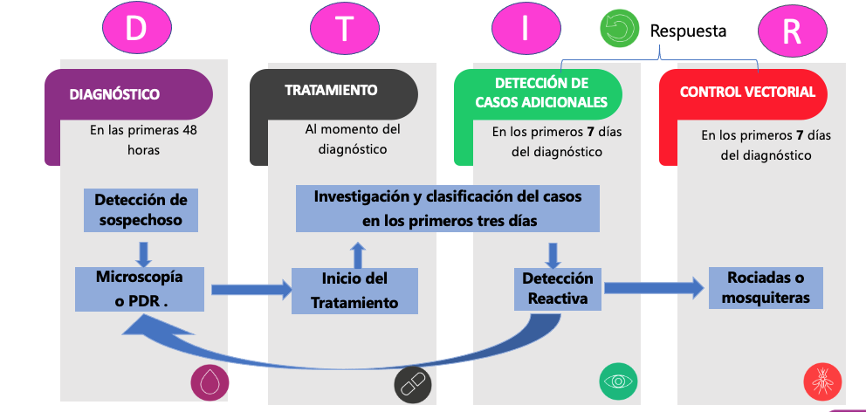
  1. Análisis de la micro-epidemiología
3. Identificar las brechas en:
  Diagnóstico
  Tratamiento
  Investigación
  Respuesta
  2. Identificar los factores sociales (dinámicas)
Notes:
La certeza absoluta no siempre es posible, diferenciar dinámicas de transmisión, especialmente en zonas muy endémicas, puede ser difícil.
Es posible que existan dudas para establecer el límite de una micro área o que persistan las dudas sobre dónde ubicar una localidad. En estas situaciones se debe pensar en qué diferencias existirían en la respuesta o micro-plan. Si no hay diferencias, mejor considerar una sola micro área
Empezar con la información disponible (aunque no perfecta), sin crear más datos o esperar a que estén en un formato estandarizado

Slide 15
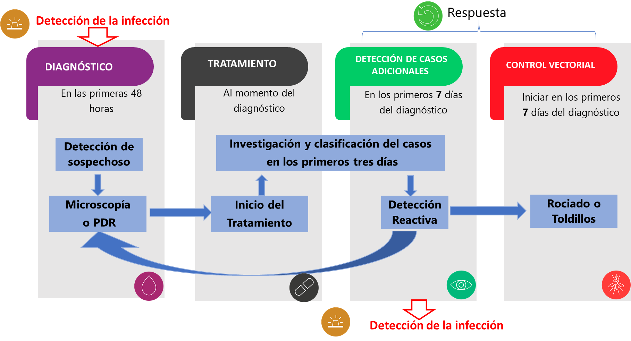
Objetivo operativo: Organizar el DTI-R en el foco
Micro-estratificación / caracterización de focos
Micro-planificación
Notes:
Una vez definidas y caracterizadas las UNOPIs se realizará la micro-planificación o plan de respuesta para reducir y eliminar la transmisión en los focos
Implementar los procesos de detección–tratamiento-investigación-respuesta y monitorear los resultados
El diagnóstico parasitológico deberá establecerse idealmente en los primeros 2 días del inicio de los síntomas.
El tratamiento deberá iniciarse en el mismo día del diagnóstico.
La investigación de caso con búsqueda reactiva de casos a los primeros 7 días desde el inicio de los síntomas o en los primeros 3 días desde el diagnóstico del caso índice

Slide 16

Objetivo operativo: Organizar el DTI-R en la UNOPI
Búsqueda pasiva: quién?
Búsqueda reactiva: quién?
Búsqueda proactive: quién?
Diagnóstico: quién?
Promotor con PDR
Microscopía
Gestión de la UNOPI
Supervisión
Distribución de medicamentos
Manejo de información
1
Puesto de salud con PDR
Notes:
Una vez definidas y caracterizadas las UNOPI se realizará la micro-planificación o plan de respuesta para reducir y eliminar la transmisión en los focos. Se espera que una acción sistemática de Detección-Tratamiento-Detección de casos adicionales, complementada con acciones de control vectorial, lleve a que los focos activos se vayan reduciendo en extensión hasta que la transmisión se interrumpa.
Para facilitar la organización de la red de atención y los procesos de vigilancia y evitar fraccionar la respuesta, puede ser útil que, además de los elementos epidemiológicos, se tenga en cuenta que la unopi coincida con el área que le corresponde cubrir a un equipo local de salud.
Básicamente para garantizar un buen funcionamiento de una UNOPI se de debe, organizar en cada área donde deben estar ubicados los puestos diagnostico, en que lugares es mas pertinente ubicar puesto de microscopia o de PDR, buscado un persona tenga acceso a diagnóstico y tratamiento desde cualquier localidad de la UNOPI a menos de 2 horas, esta planeación a nivel local es la clave junto con la intervenciones de control vectorial

Slide 17
6
1
5
3
4
2
Notes:
Realizando esta oranizacion foco por foco puede llevar…

Slide 18
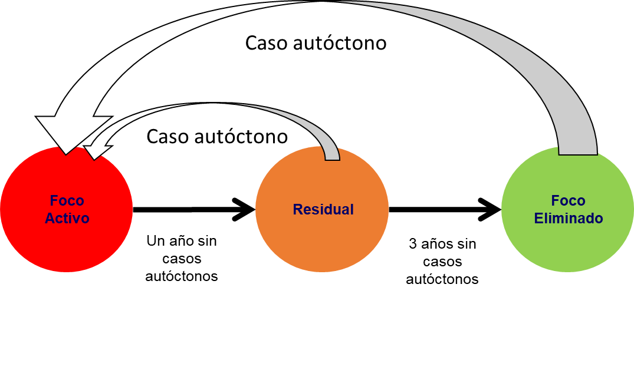
6
1
5
3
4
2
Notes:
Llevara de foco activos a residuales a focos elominados

Slide 19





Gestión de Focos
Coordinación de la red local de DTI-R en el foco (microplan)
Se refiere al conjunto de acciones dirigidas a coordinar, supervisar y apoyar la eliminación de malaria en las unidades más básicas de la operación
(focos)
Gestión de medicamentos e insumos
Acciones
Coordinación de acciones con otros niveles (municipio, región) incluyendo el control vectorial
Apoyo en el manejo y análisis de datos
Notes:
La organización de la operación básica de malaria en el nivel más local, es una premisa principal de los cambios para
transitar de una estratégia de control hacia la eliminación. A nivel operativo la estrategia de eliminación puede
presentarse como una intervención dirigida a transformar los focos activos de malaria en focos eliminados.
El modelo de micro-gestión de la malaria a nivel de focos, sectores operativos o microáreas, requiere una acción
permanente de coordinación de la operación, supervisión y apoyo a los equipos locales.
El microplan para cada microárea es en realidad en el Plan de implementación del DTI-R… Más que un “plan” se trata de la estrategia local o del modelo local para implementar un diagnóstico-tratamiento-intestino y respuesta pronta.
Para caracterizar esta acción de coordinación de la operación de malaria (gestión del foco), conviene diferenciar estas
acciones de aquellas que constituyen la cascada de procedimientos de atención y respuesta que se desencadenan, en el
ámbito de la atención individual, ante la sospecha de cada caso de malaria (DTI-R).
Las acciones aquí denominadas de “gestión del foco”, son esencialmente acciones de coordinación, supervisión, soporte y monitoreo de dicha operación del DTI- R y se pueden agrupar de la siguiente forma:
• Coordinación de la red local de DTI-R en el foco (microplan): en donde una de las principales actividades es la supervisión de los puntos de detección y diagnóstico y demás unidades de salud de la red, con una periodicidad que puede depende del contexto y las dificultades operativas, pero no debe ser mayor de un mes. Igualmente no se debe olvidar realizar los ajustes a la micro-estratificación y micro-planificación entendiendo que un ejercicio dinámico sujeto a revisarse con base en los cambios en el comportamiento de la malaria y la dinámica de transmision.
• Gestión de medicamentos e insumos: Todo punto de diagnóstico debe tener medicamentos disponibles permanentemente, para asegurar que el tratamiento inicie inmediatamente y siempre en primeras 24h desde el diagnostico. Por este motivo el suministro de antimaláricos, pruebas rápidas de diagnóstico y los insumos de microscopía debe ser una prioridad entre las acciones que aquí se promueven como “gestión del foco”.
• Coordinación de acciones con otros niveles (municipio, región) incluyendo el control vectorial: Un aspecto principal en la organización de la operación del DTI-R en los focos, es la necesidad de la gestión con múltiples actores, más allá de los directamente involucrados en la respuesta en malaria. El control vectorial es otro aspecto que requiere gestión con actores las operaciones generalmente dependen de un nivel superior de gestión o son ejecutadas por personal asignado al foco, pero la logística de la operación depende de un nivel superior.
• Apoyo en el manejo y análisis de datos: El análisis de datos es la inteligencia de la operación de malaria, y una función del equipo local. La operación debe ser analizada a nivel del foco, microareas o el tipo de sectorización operativa que el modelo haya establecido.

Slide 20
Prioridades. Asegurando la gestión básica
Control vectorial
Analisis
05
04
sUMINISTROS
03
02
Respuesta
01
Red diagnostica
Notes:
Si bien la eliminación requiere un cambio hacia una estrategia más intensificada de búsqueda y seguimiento de casos
(DTI-R), con una acción cada vez más depurada de vigilancia; el abordaje propuesto reconoce también la existencia de
situaciones de mayor transmisión de malaria y alta complejidad operacional, donde es necesario primero asegurar los
procesos más básicos. En tal sentido se hace necesario enfatizar que el conjunto de acciones a distintos niveles de aplicación según el contexto, buscando que por lo menos se asegure el cumplimiento de las funciones básicas.
A pesar de las limitaciones que puedan existir, en situaciones con alta transmision de malaria (o poblaciones dispersas
con falencias en recurso humano, logística y servicios), la división del territorio, en sectores operativos, algunos
incluyendo muchos focos maláricos, debe ser siempre considerada. La sectorización es útil para organizar la operación y
la prioridad debe estar en asegurar la existencia de un personal de campo con asignación a territorios específicos (focos,
sectores o micro-areas) y con la logística necesaria para garantizar las siguientes funciones básicas:
La sectorización es útil para organizar la operación y la prioridad debe estar en asegurar la existencia de un personal de campo con asignación a territorios específicos (focos, sectores o micro-areas) y con la logística necesaria para garantizar las siguientes funciones básicas:
1. Suministro de medicamentos, pruebas de diagnóstico rápido e insumos de microscopia a los puestos de detección y diagnóstico
2. Red diagnostica : Instalación y supervisión de los puestos de detección y/o diagnóstico
3. Análisis: Recolección y manejo de información de los puestos de detección y/o diagnóstico
4. Respuesta : Apoyo en búsqueda reactiva o búsqueda proactiva
5. Control vectorial: Apoyo a la planificacion, implementación y supervisión de acciones de control vectorial

Slide 21
DTI-R - Microplan
Gestión del foco
Elemento | Acciones básicas
Detección | Sospecha en unidades de salud Detección pasiva por puesto diagnosticos Detección proactive gestores
Diagnóstico | Diagnóstico con PRD Puestos diagniticos Prestadores de servicios de salud Diagnóstico por microcopía
Tratamiento | Prescripción y consejo Seguimiento Manejo inventarios Supervisión directa
Investigación y Respuesta | Búsqueda reactiva de casos Investigación de casos
Control vectorial | Distribución de MTILD RRI Control larvario
Manejo de información | Registro, reporte, análisis, uso
Acciones de gestión
Supervisión
Capacitación
Suministro
Control de calidad
Análisis
Coordinación
EQUIPO DE SOPORTE
EQUIPO LOCAL
Microscopistas
EQUIPO DE GESTIÓN
Atención primaria
Promotores
Gestores comunitarios
Red de laboratorios
Auxiliares de enfermería
Gestores de UNOPI
Farmacia
Médicos
Médico de programa
Control vectorial
Técnicos vectores
Enfermera
Entomólogo
Estadístico
Epidemiólogo
Notes:
El modelo local puede variar desde situaciones, donde debido a la limitada estructura del
equipo local, las acciones de coordinación son totalmente asumidas por un equipo del nivel superior o por funcionarios
de la estructura del programa de malaria; hasta situaciones con equipos locales fuertes que asumen las funciones de
forma integrada a las acciones generales de supervisión y soporte de la red de unidades a su cargo. En el medio,
modelos mixtos donde el equipo de “gestión” está integrado en parte por el equipo local con apoyo externo (equipo de
soporte). En general entre más simple el equipo local, más necesario la existencia de un equipo de soporte y supervisión
de apoyo para la gestión del foco de malaria.
Diapositiva que es animada va saliendo y explicando cada tema primero la tabla segundo el perfil y tercero los equipos como se describe a continuación.
Parte 1:
El microplan para cada Unopi es en realidad en el Plan de implementación del DTI-R lo cual se constituye un modelo local para implementar un diagnóstico-tratamiento- y respuesta pronta.
Para caracterizar esta acción de coordinación de la operación de malaria (gestión del foco), conviene diferenciar estas acciones de aquellas que constituyen la cascada de procedimientos de atención y respuesta que se desencadenan, en el ámbito de la atención individual, ante la sospecha de cada caso de malaria (DTI-R).
Parte 3:
Para gestionar de manera adecuada un foco es necesario contar con dos equipos fundamentales para el trabajo en terreno:
*Equipo local: personal de la unidad de salud cabeza de red con funciones de vigilancia epidemiológica o de coordinación de la red local
**Equipo de soporte: equipo multidisciplinario del nivel administrativo correspondiente (municipio, región), o equipo del programa de malaria, o equipo externo de apoyo temporal
Y un Equipo de Gestión:Se constituye de un equipo multidisciplinario (equipo local o equipo del programa de
vectores) responsable de la coordinación de varios focos dentro de su territorio con funcionarios responsables
de sectores (focos) específicos para las tareas de supervisión de campo, que participa desde un nivel administrativo de
salud al que corresponda el foco (municipio, región) que asuma el soporte técnico y administrativo para la
ejecución del microplan y la gestión con instancias superiores (región, nacional).
En endémicas de malaria, donde el equipo local responsable de la implementación del DTI-R en el foco esta
conformado por unidades muy básicas de salud, puestos de salud solo con personal auxiliar y promotores o
voluntarios de salud, o unidades de salud con personal profesional temporal o fijo, pero limitaciones para
acciones extramurales, es indispensable la existencia de un equipo de soporte, de una o
varias personas, dependiendo de la extensión del área con designación específica y capacidad logística para la
movilización y supervisión en campo de los puntos de diagnóstico.
Situaciones donde el foco de malaria hace parte de una micro red de salud liderada por un equipo profesional
permanente con funciones integrales de vigilancia en salud pública y personal asignado y logística para acciones
Extramurales, el equipo debe asumir la coordinación de la operación
local y la mayoría de la acciones y es deseable la existencia de un equipo de soporte
representado en campo por un funcionario que facilite la coordinación con el nivel superior (municipio, región).
En condiciones donde persiste la estructura del programa vertical, la figura de los visitadores o inspectores de
campo, debidamente sectorizados según la distribución de los focos, puede asumir las tareas de supervisión de
campo, complementadas por la estructura de las bases operativas, en los procesos de gestión, capacitación,
manejo de insumos e información. Dependiendo el modelo local dichos funcionarios de del programa de
malaria podrán ser parte del equipo local o del equipo de soporte del nivel superior.

Slide 22
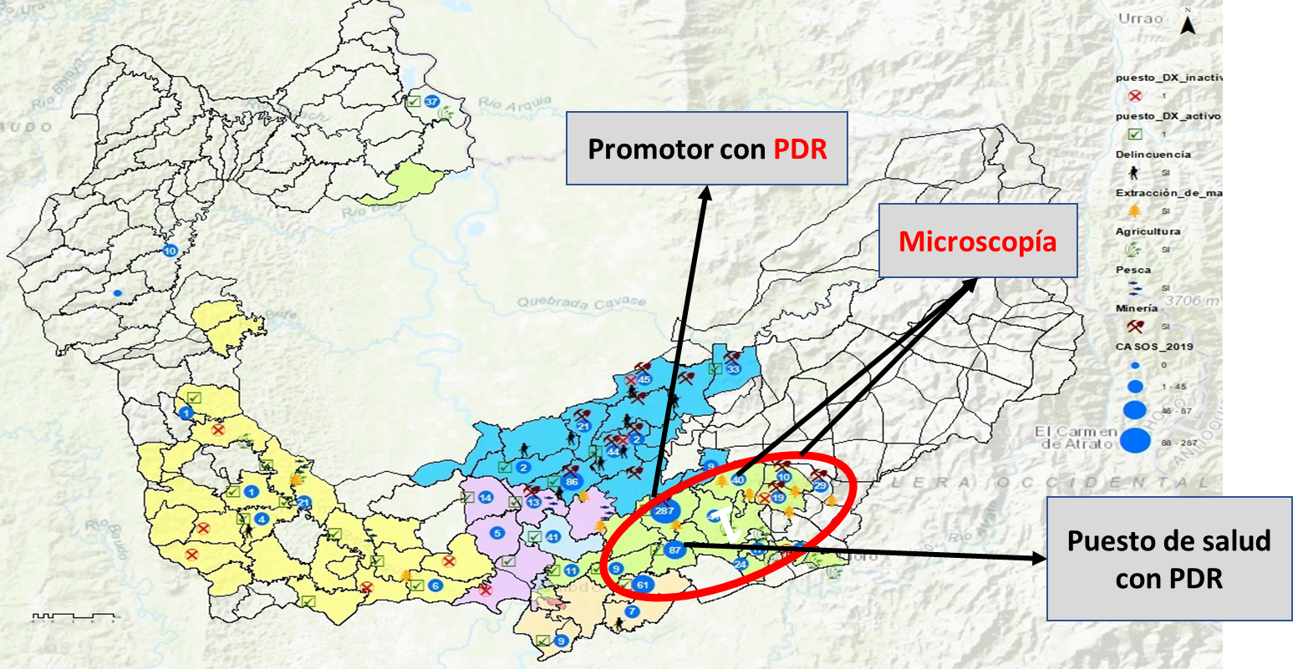
Estado de los puestos de diagnóstico y su funcionamiento
Necesidad de más puestos de diagnóstico
Reubicación de puestos
Cambios en las horarios de los puestos de diagnóstico
Distribución de la carga de trabajo en los puestos de diagnóstico
Notes:
El personal de salud del equipo local (unidad de salud y colaboradores voluntarios) debe desarrollar capacidades de análisis para orientar las acciones. Independiente de la carga de malaria, el personal de la primera línea involucrado en la detección y reporte de casos, debe ser también el principal usuario de la información. Sea cual sea el modelo de gestión local, una persona
debe asumir la funcion permanente de coordinación de los procesos de información del respectivo foco, incluyendo rutinas semanales de análisis, la retroalimentación a los puntos de detección y la generación reportes periódicos a los niveles que corresponda.
Datos mínimos a generar y consolidar a nivel del EGF:
• Número de casos nuevos por lugar de residencia, probable lugar de infección, lugar de examen y tipo de unidad notificante
• Número de muestras examinadas y positividad por localidad y por puesto de diagnóstico (microscopia o PDR).
• Número de examinados y positividad, para guiar decisiones acerca de donde hay necesidad de aumentar la cobertura de diagnostico
• Casos por especie .
• Tiempos entre el inicio de los síntomas, el diagnóstico, el tratamiento e investigación/respuesta.
• Seguimiento de los pacientes, incluyendo % de pacientes con tratamiento supervisado
• Casos por edad y grupos especiales (embarazadas)
• Porcentaje de casos investigados; casos de transmisión local v. casos importados
• Inventario o catastro de localidades o ampliación de la micro área
• Cobertura por control vectorial a nivel de localidad.

Slide 23
¡GRACIAS!

